Slide 1


Slide 2


Módulo IV: Data Wrangling.
Airflow Recap & MongoDB

Slide 3
Data Wrangling
Data Wrangling
Databases (SQL, no SQL)
APIs y Scrapping
Data gathering (ETL)
Limpieza de datos

Slide 4

Mongo DB Crash course-
https://www.youtube.com/watch?v=2QQGWYe7IDU

Slide 5
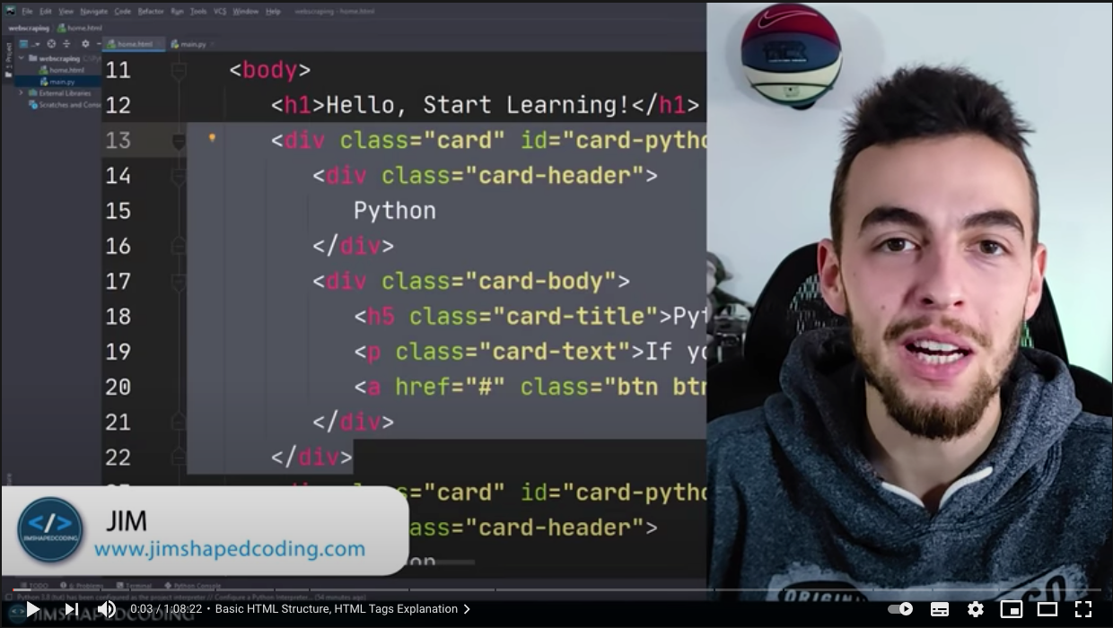

Web Scraping with Python - Beautiful Soup Crash Course
https://www.youtube.com/watch?v=XVv6mJpFOb0
Notes:
⭐️ Course Contents ⭐️
Local HTML Scraping:
Basic HTML Structure, HTML Tags Explanation
Packages Installation
Scraping Usage, Local files
Beautiful Soup find & find_all() methods
Web Browser Inspect tool
Grab all Prices, Basic Scraping Project
Website Scraping:
Using the Requests Library to see a Website's HTML
Scraping a Production Website, Best practices for pulling info
Looping through similar soup.find_all() objects
Features addition:
Prettifying the Jobs paragraph
Jobs Filtration by owned skills
Setting up the Project to scrape every 10 minutes
Storing the jobs paragraph in text files

Slide 6
Agenda
1. Apache airflow (recap)
2. MongoDB

Slide 7
Anaconda

Slide 8
Configuraciones previas para airflow
Instalamos el package manager
sudo apt install python3-pip
Y tambien virtualenv
sudo pip3 install virtualenv

Slide 9
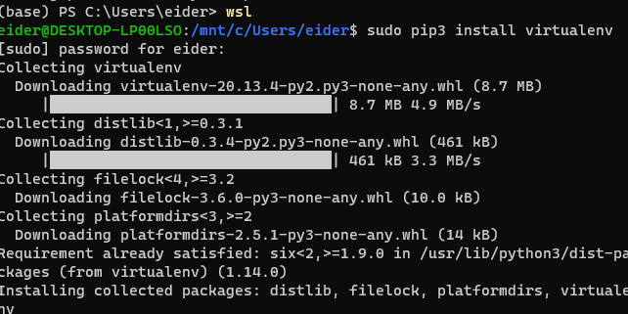
Configuraciones previas para airflow
Una vez tenemos WSL instalado instalamos la librería de virtualenv
Virtualenv == conda (a partir de esa sesión usaremos virtualenv para tener homogeneidad entre las instalaciones de windows y mac)

Slide 10
Configuraciones previas para airflow
Una vez tenemos WSL instalado instalamos la librería de virtualenv
Virtualenv == conda (a partir de esa sesión usaremos virtualenv para tener homogeneidad entre las instalaciones de windows y mac)

Slide 11
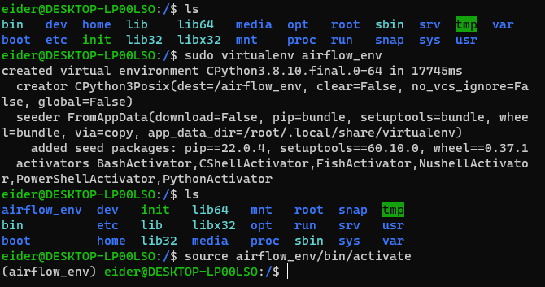
Configuraciones previas para airflow
Creamos y activamos el vitrualenv:
sudo virtualenv airflow_env
source airflow_env/bin/activate

Slide 12
Recap: Python
virtual environment
Un ambiente virtual es un ambiente de Python en el que el intérprete de Python, las bibliotecas y los scripts instalados en él están aislados de los instalados en otros entornos virtuales y (de forma predeterminada) cualquier biblioteca instalada en un "sistema" Python, es decir, uno que está instalado. como parte de su sistema operativo.

Slide 13


Recap: que es un Python virtual environment?
Environment devf
Environment Rubisco
Python version = 3.7
Libaries:
Pandas
Numpy
tensorflow
Python version = 3.9
Libaries:
Pandas
scipy
Tensorflow
Sklearn
Flake8

Slide 14
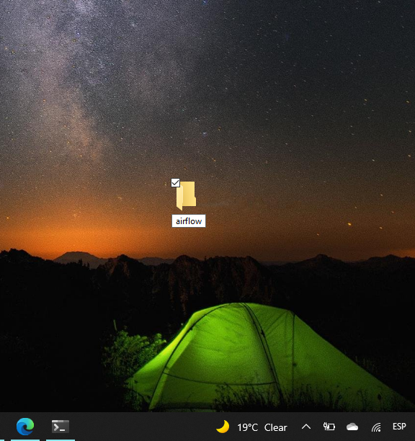
Configuraciones previas para airflow
Para su facil uso, los archivos que creemos en esta clase los guardaremos en la carpeta de airflow
Creemos una carpeta en el escritorio airflow

Slide 15
Configuraciones previas para airflow
Vamos desde la terminal en ubuntu a la carpeta que acabamos de crear
cd /mnt/c/Users/<tu usuario>/Desktop/airflow
cd /mnt/c/Users/eider/Desktop/airflow (en mi caso)

Slide 16
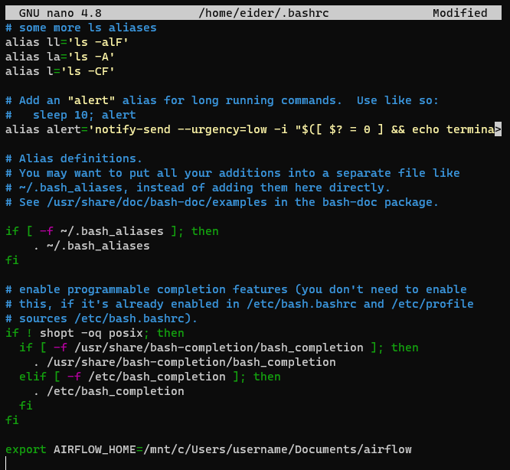
Configuraciones previas para airflow
Para guardar y reusar este path lo guardaremos en una variable en nuestro sistema operativo, para guardarlo, escribimos lo siguiente en la terminal:
sudo nano ~/.bashrc
Vamos hasta abajo y pegamos:
export AIRFLOW_HOME=/mnt/c/Users/<tu usuario>/Desktop/airflow
Salimos y guardamos presionando:
Ctrl + x
Y
enter

Slide 17
Muy bien !!
Ahora ya hicimos las preconfiguraciones
Continuemos con la instalacion y configuracion de Airflow . . .

Slide 18
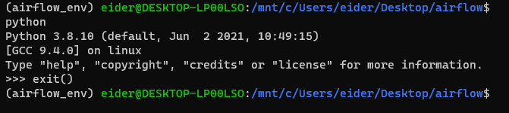
Verifiquemos la version de python
Corre en la terminal
python

Slide 19
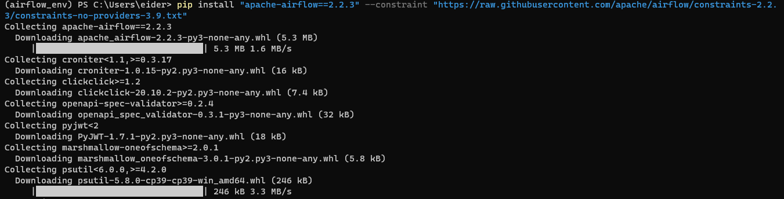
Configurando Airflow
Instalando airflow
sudo pip3 install "apache-airflow==2.2.3" --constraint "https://raw.githubusercontent.com/apache/airflow/constraints-2.2.3/constraints-no-providers-3.8.txt"

Slide 20
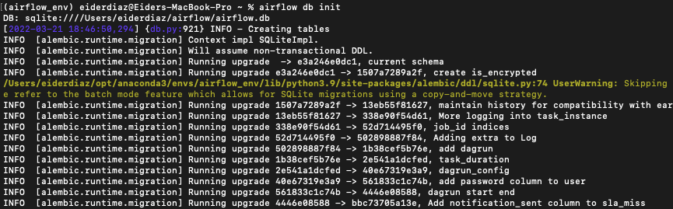
Configurando Airflow
Configuramos DB y usuario en Airflow
airflow db init

Slide 21
Configurando Airflow
Configuramos DB y usuario en Airflow
Cd ~/airflow
ls

Slide 22
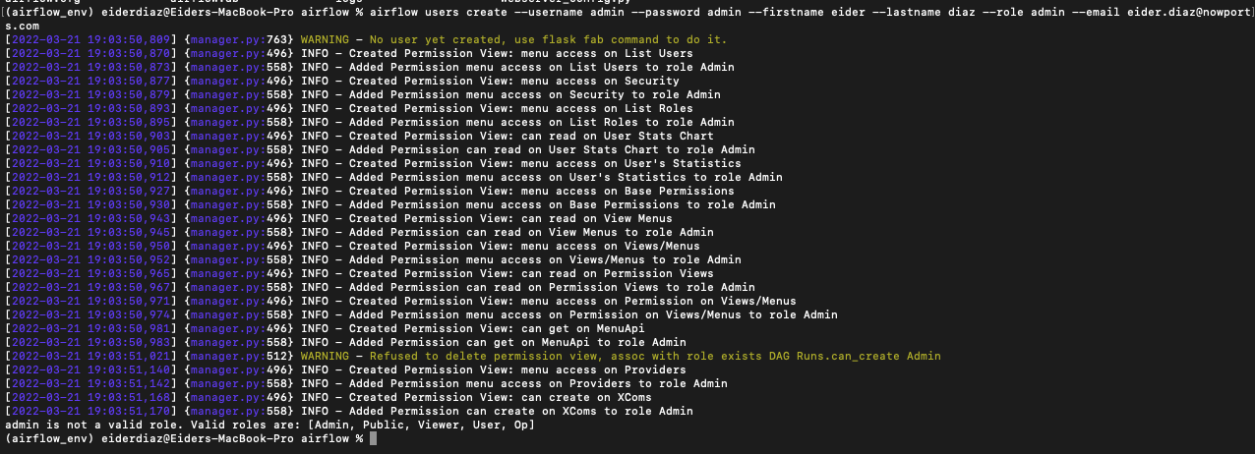
Configurando Airflow
Configuramos DB y usuario en Airflow
airflow users create --username admin --password admin --firstname eider --lastname diaz --role Admin --email eider.diaz@nowports.com

Slide 23
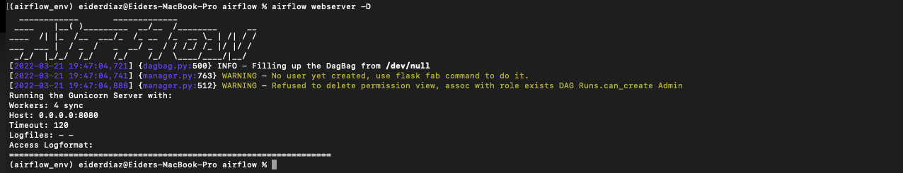
Correr Airflow
Correr webserver y scheduler
airflow webserver -D
Notes:
Correremos el webserver en demon mode

Slide 24
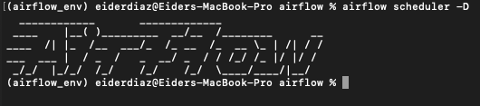
Correr Airflow
Correr webserver y scheduler
airflow scheduler -D
Notes:
Correremos el webserver en demon mode

Slide 25
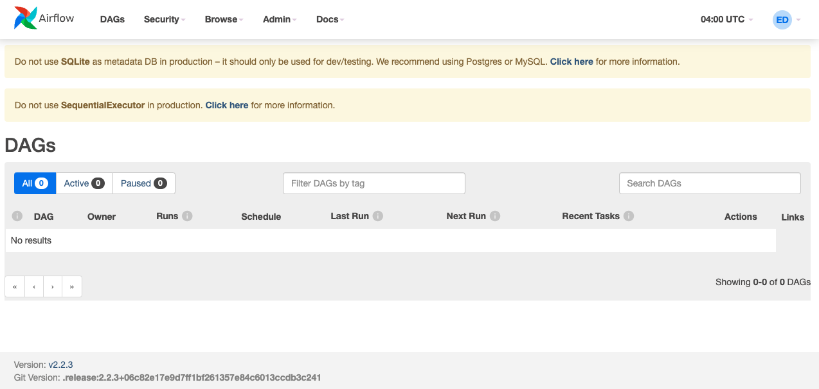
Dashboard de Airflow
Abrir el navegador
localhost:8080
Notes:
Primero tenemos que iniciar sesion con nuestras credenciales

Slide 26
Muy bien !!
Ya instalamos y configuramos Airflow
Es hora de crear un DAG

Slide 27
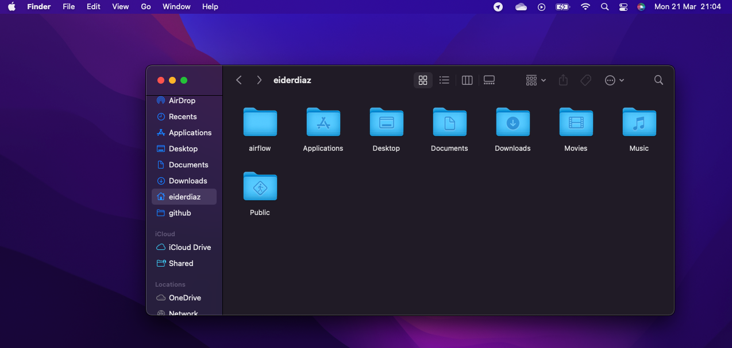
Airflow Dags (MAC ONLY)
Localizamos la carpeta de airflow
<usuario>/airflow
Notes:
Primero tenemos que iniciar sesion con nuestras credenciales

Slide 28
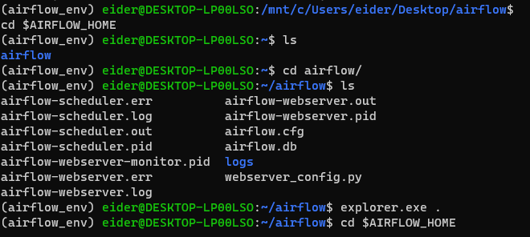
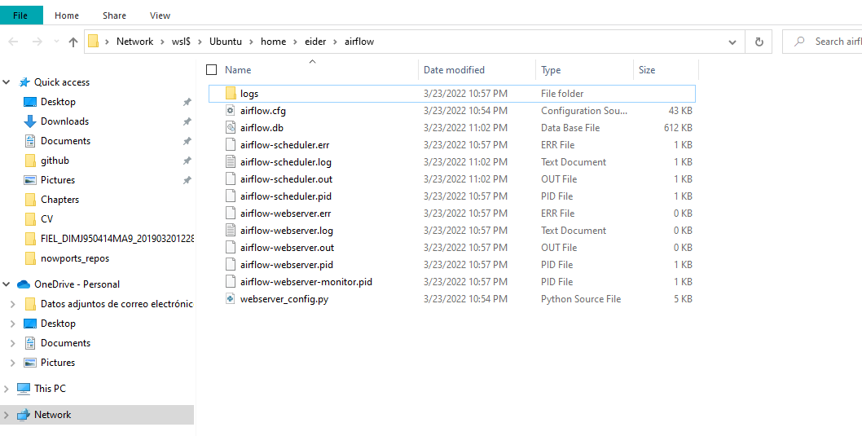
Airflow Dags (WINDOWS ONLY)
Localizamos la carpeta de airflow corriendo el comando en nuestra terminal
explorer.exe .
Notes:
Primero tenemos que iniciar sesion con nuestras credenciales

Slide 29
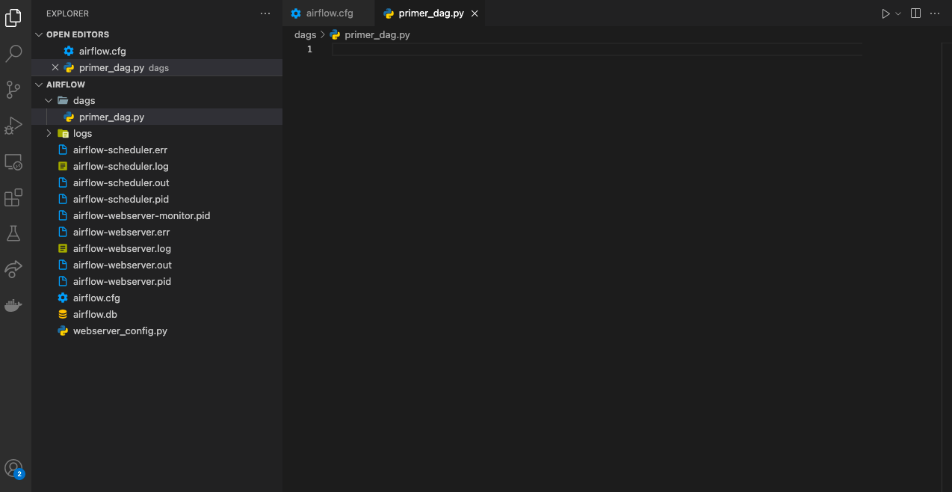
Airflow Dags
Crearemos una carpeta llamada dags y dentro un script de python
Nombraremos al script como primer_dag.py

Slide 30
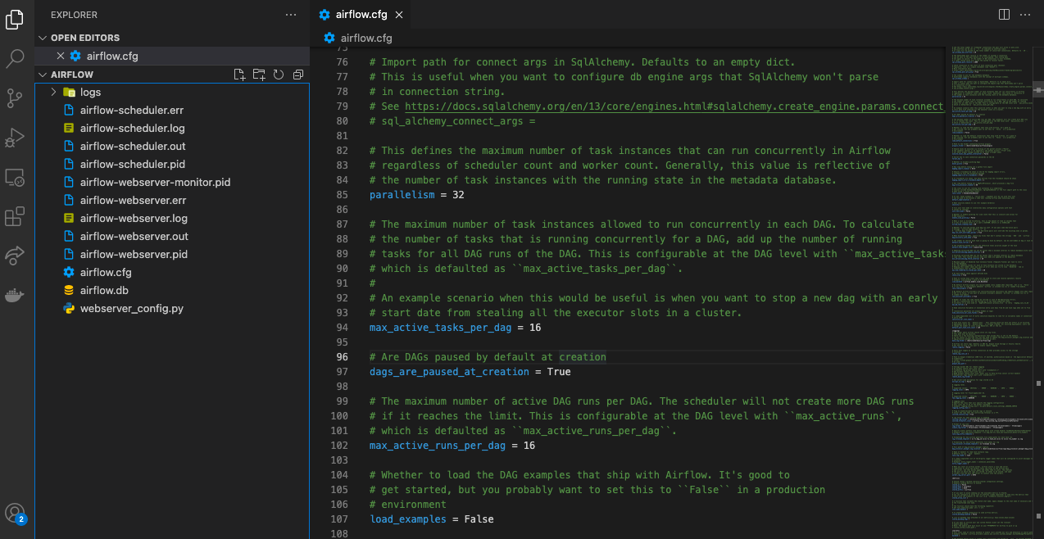
Airflow Dags
La abriremos en nuestro editor de texto favorito
El mio es vscode

Slide 31
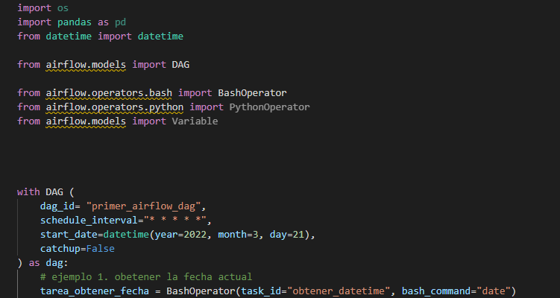
Airflow Dags
Creamos la la primera task:
Creacion de una DAG que obtiene la fecha (github.com)

Slide 32
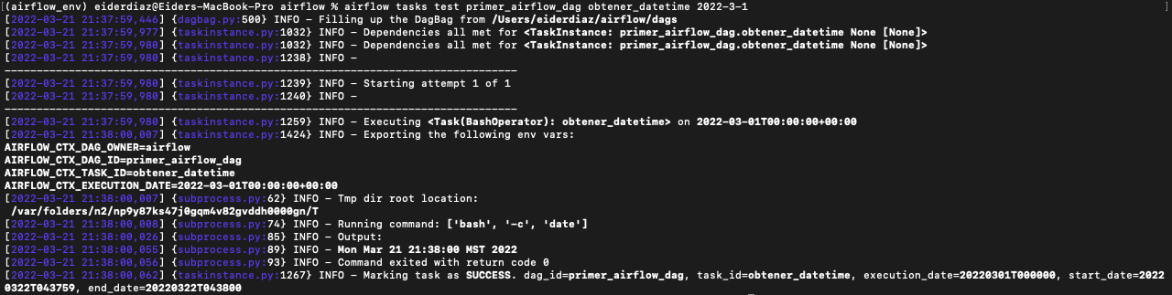
Airflow Dags
Corremos la task del dag en modo test con el siguiente comando:
airflow tasks test primer_airflow_dag obtener_datetime 2022-3-1

Slide 33
Muy bien !!
Ya creamos un DAG con una task simple (obtener la fecha desde un bash operator)
Ahora vamos a crear la segunda task que procese con python lo de la primera task

Slide 34
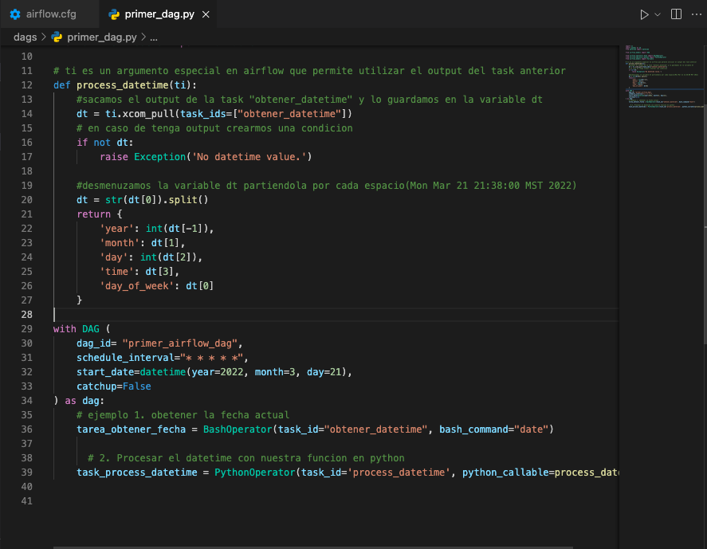
Airflow Dags
Creamos la segunda task:
DAG con dos task, la segunda procesa con python el datetime extraido en el primer task (github.com)

Slide 35
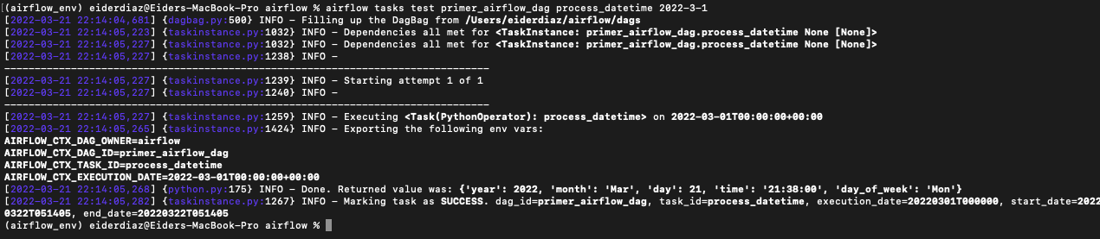
Airflow Dags
Corremos la segunda task:
airflow tasks test primer_airflow_dag process_datetime 2022-3-1

Slide 36
Muy bien !!
Ya creamos la segunda task que procese con python lo de la primera task
Ahora veamos el dashboard con todo lo que creamos

Slide 37
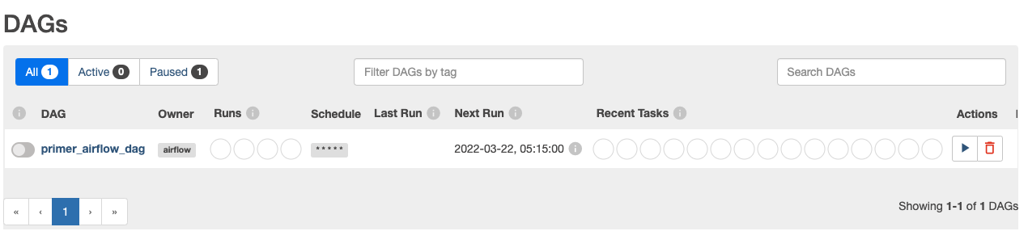
Airflow Dags Dashboard
Listado de los dags que tenemos e info de cada uno (en este caso solo tengo uno, borre los demas)

Slide 38
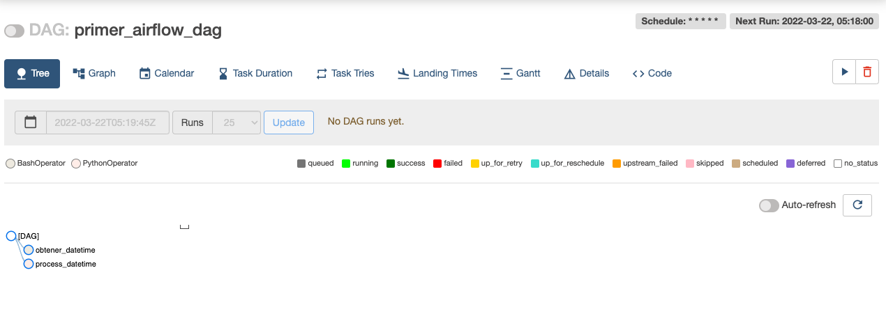
Airflow Dags Dashboard
Info de la DAG

Slide 39
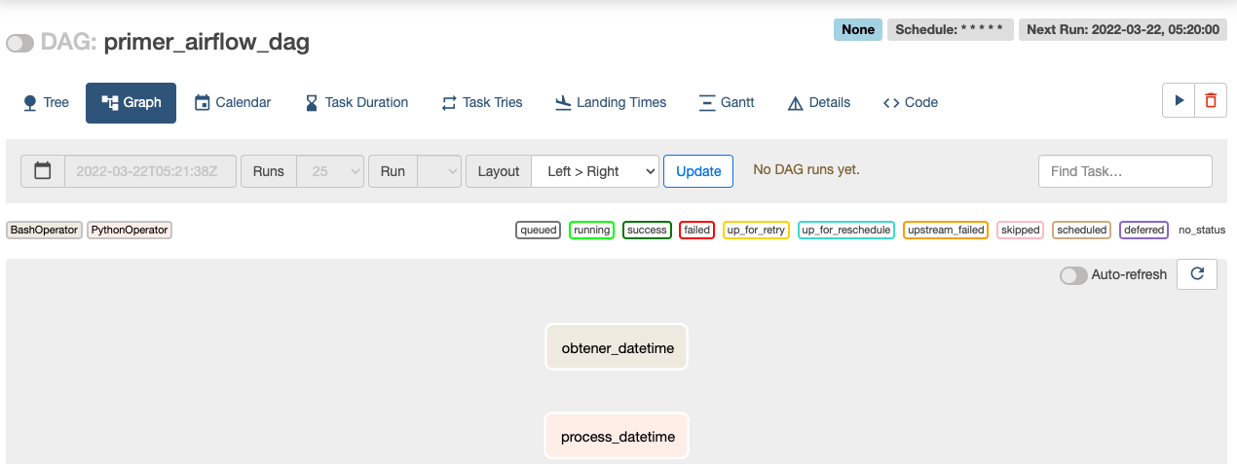
Airflow Dags Dashboard
Vista de grafo de la DAG

Slide 40
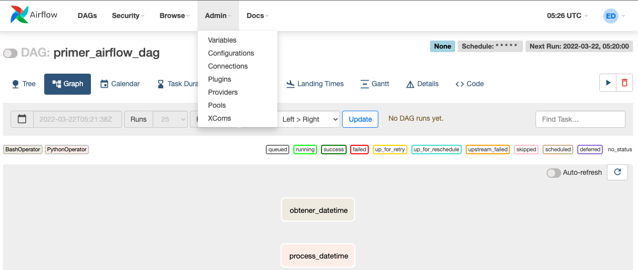
Airflow Dags Dashboard
Crearemos una variable

Slide 41
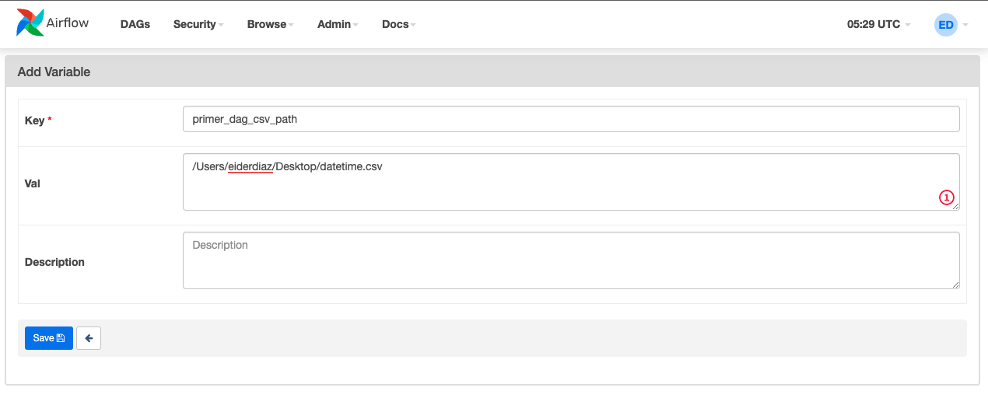
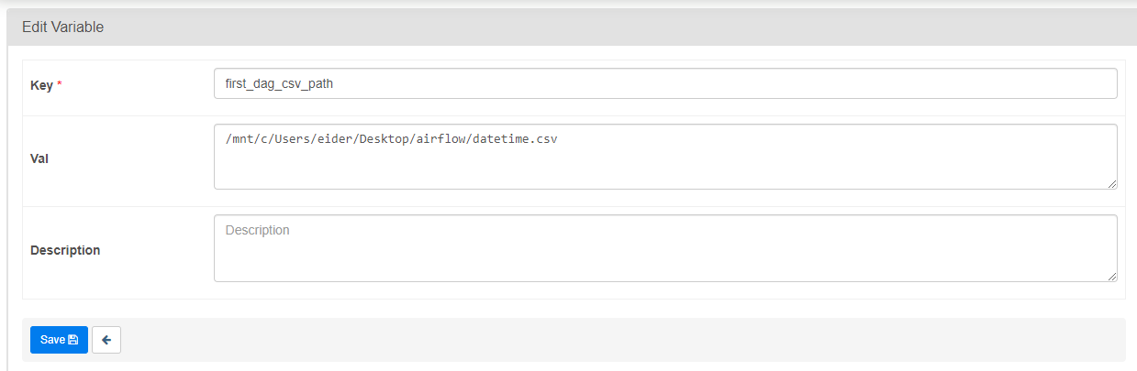
Airflow Dags Dashboard
Crearemos una variable

Slide 42
Muy bien !!
Ya vimos el dashboard nuestros DAGs y creamos una variable en airflow
Es hora de usar esa variable para crear un archivo y guardar info en el

Slide 43
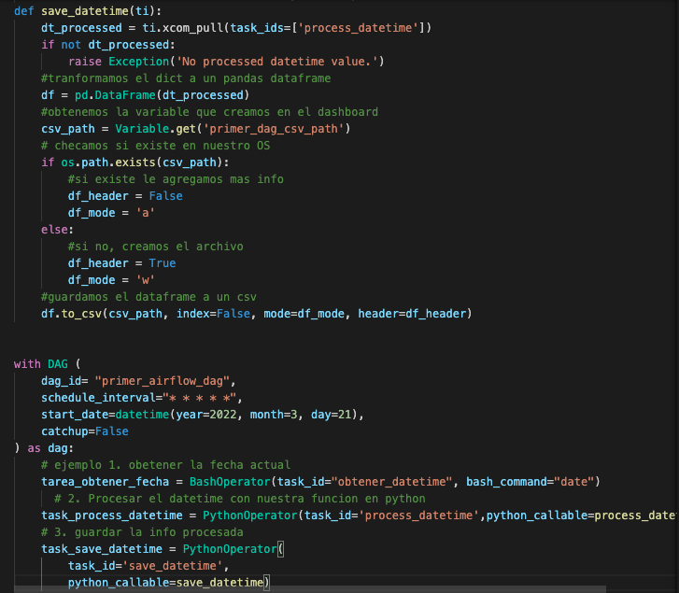
Airflow task #3
Corremos el código que se encuentra aqui:
tercer task que guarda en un csv la info que proceso el segundo task (github.com)

Slide 44
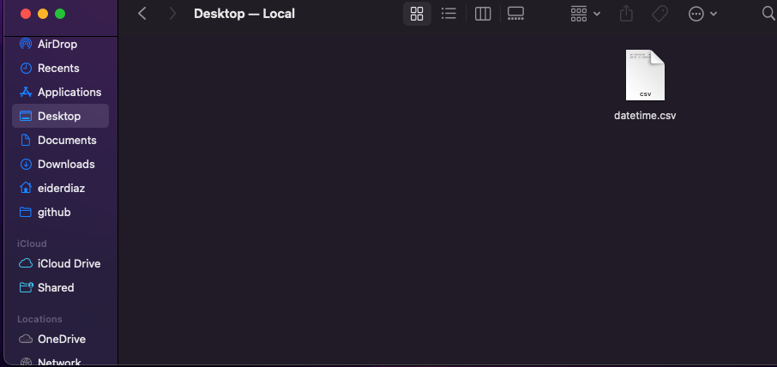
Airflow task #3
Verificamos la creacion del archivo

Slide 45
Muy bien !!
Ya guardamos el csv con la info procesada.
Es hora de generar el flujo del DAG

Slide 46
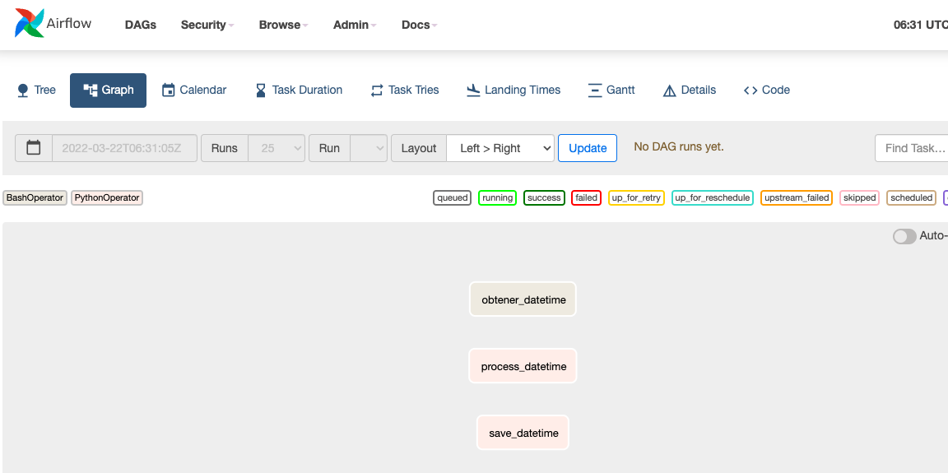
Airflow task #3
En este momento las task lucen asi:

Slide 47
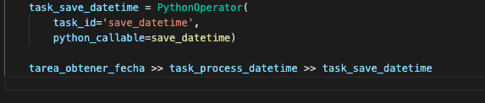
Airflow task #3
Le damos orden al usar los siguientes operadores :

Slide 48
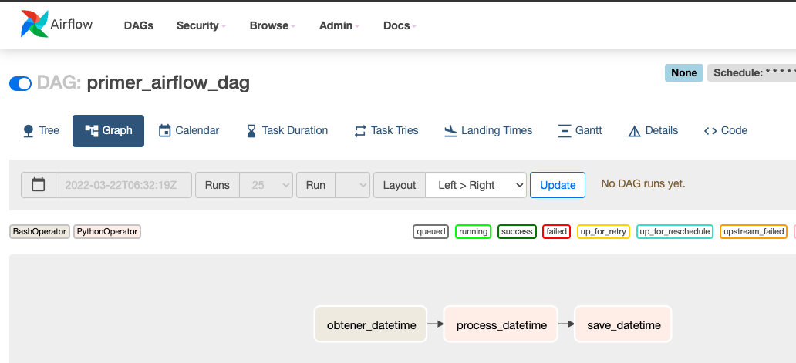
Airflow task #3
Y ahora el dag queda asi:
Notes:
Activemos el dag

Slide 49
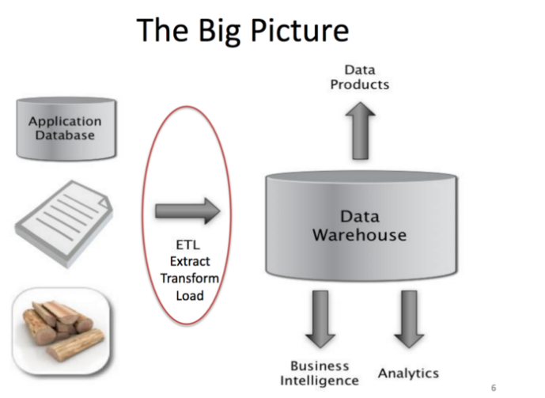
Vista Panorámica de Data engineering

Slide 51

Mongo DB
MongoDB es una base de datos de documentos (Document-Based DB) con la escalabilidad y flexibilidad que desea con las consultas e indexación que necesita
Dar click aqui para mas info

Slide 52
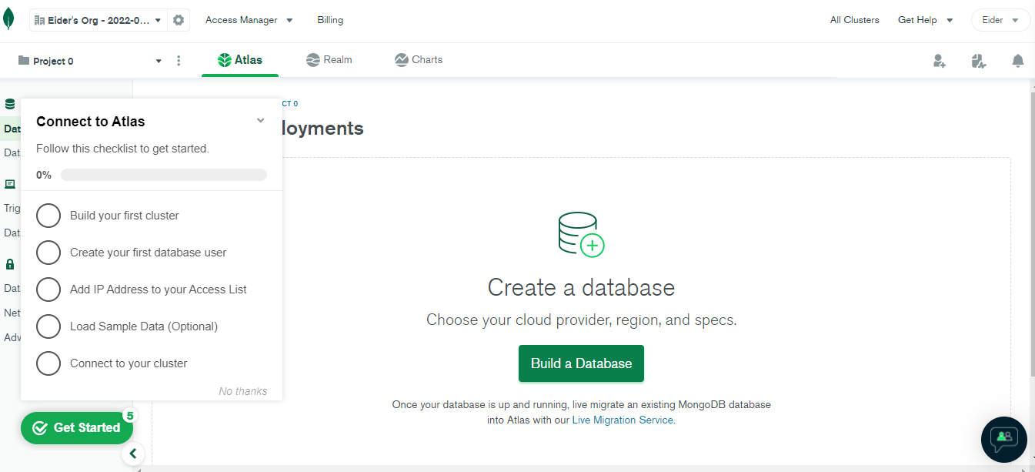
Usar MongoDB
Aunque podemos instalar MongoDB local, podemos hacer uso de el cloud de mongo (atlas) , nos registramos en este link:
https://www.mongodb.com/es/cloud/atlas/register

Slide 53
Usar MongoDB
Ya que nos registramos nos debe de aparecer una pantalla similar a esta, solo clickeamos el build database

Slide 54
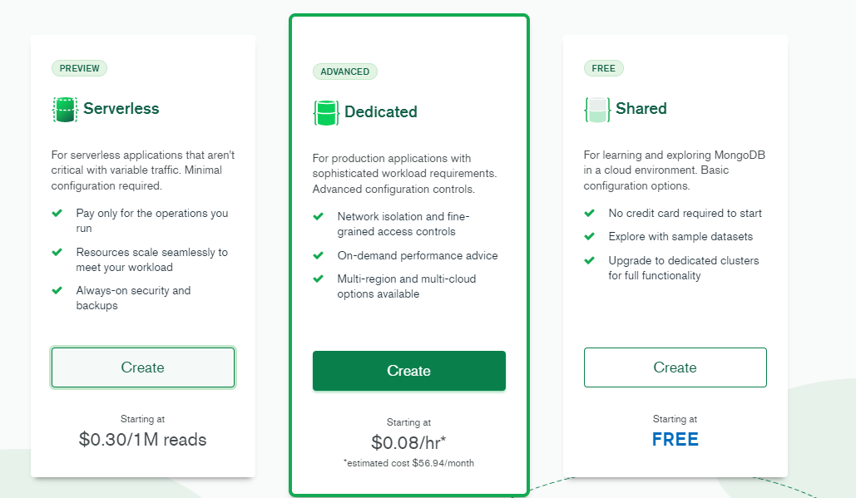
Usar MongoDB
Y despues en la opcion de shared

Slide 55
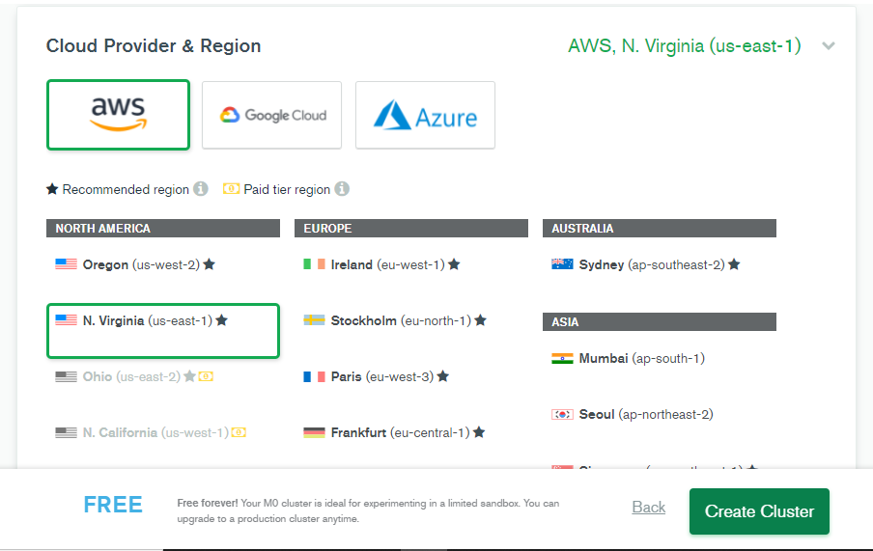
Usar MongoDB
Y dejamos el provider y la region por default y le damos create cluster

Slide 56
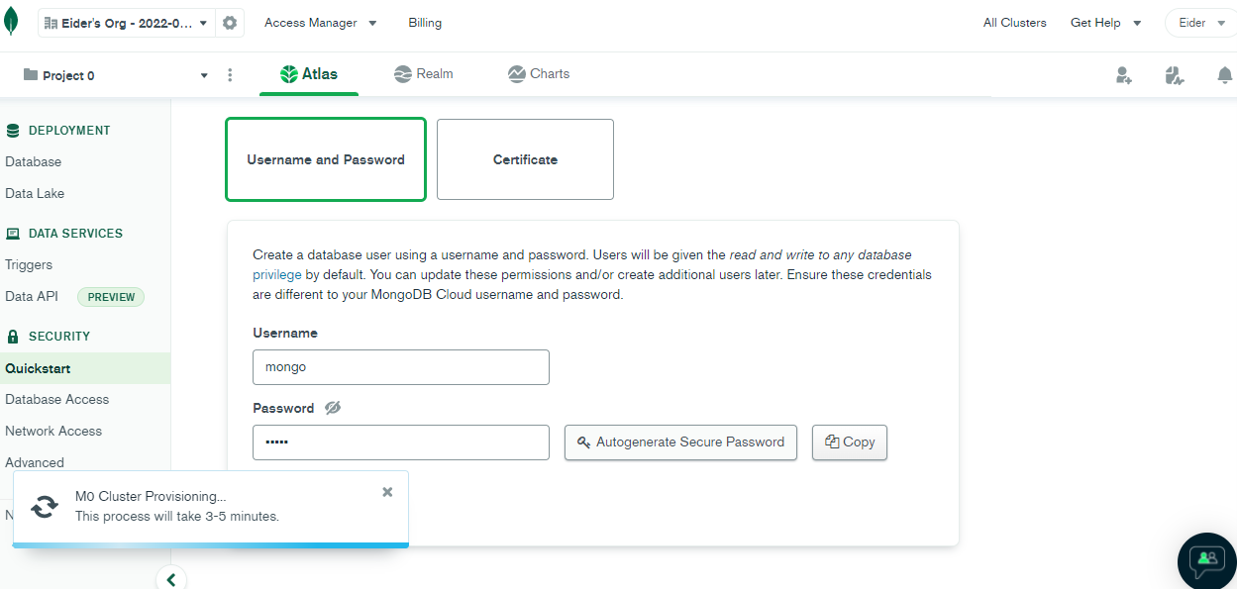
Usar MongoDB
Una vez aparezca el dashboard pondremos un usuario y contraseña:
Yo pondré mongo y admin respectivamente

Slide 57
Usar MongoDB
Para usar MongoDB y hacer algunos CRUD operations debemos instalar en nuestra máquina mongo shell (mongosh), que está en el siguiente link:
https://www.mongodb.com/try/download/shell?jmp=docs

Slide 58
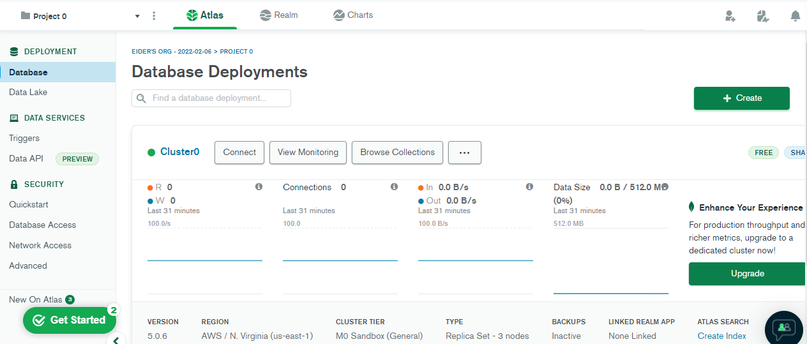
Usar MongoDB
Una vez instalado el mongo shell, comencemos a conectar con la DB que está en atlas vamos al apartado de database y luego damos click en connect

Slide 59
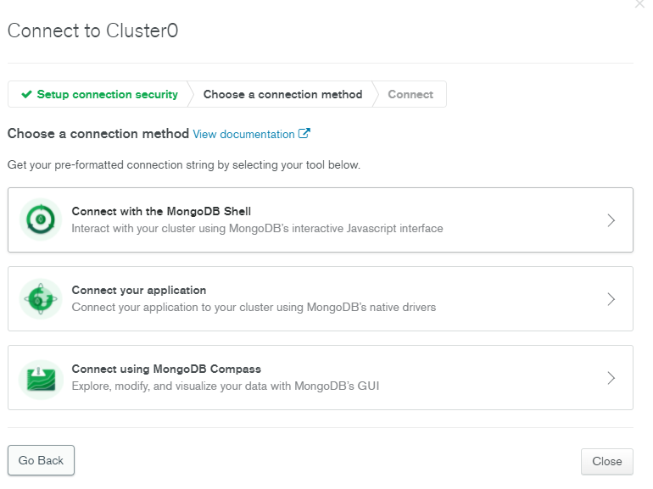
Usar MongoDB
En las opciones de conexión seleccionamos mongoDB shell

Slide 60
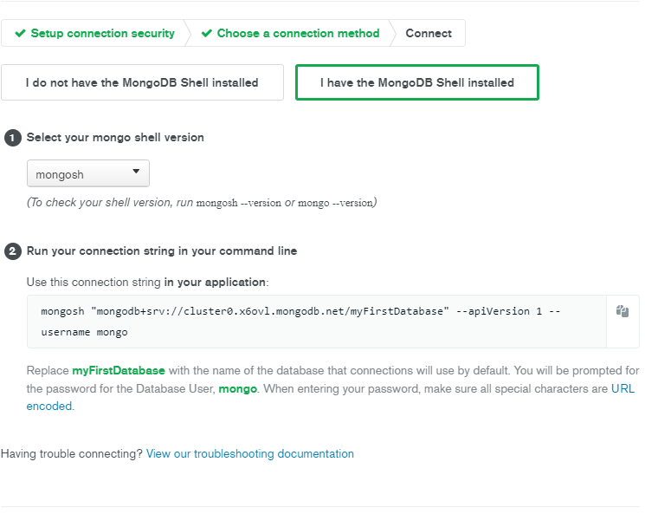
Usar MongoDB
Nos muestra el siguiente menú, donde solo tomaremos el comando que se encuentra a continuación :
En mi caso es, pero el tuyo debería ser diferente:
mongosh "mongodb+srv://cluster0.x6ovl.mongodb.net/myFirstDatabase" --apiVersion 1 --username mongo

Slide 61
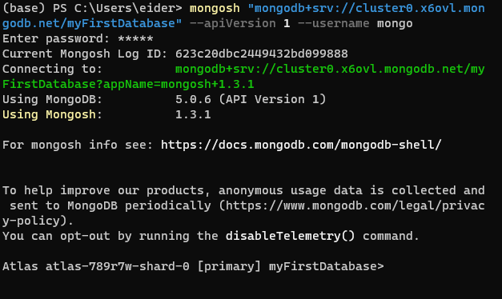
Usar MongoDB
Pegamos el comando de conexión en la terminal y debería de mostrarnos algo así:

Slide 62
MongoDB
CREATE

Slide 63
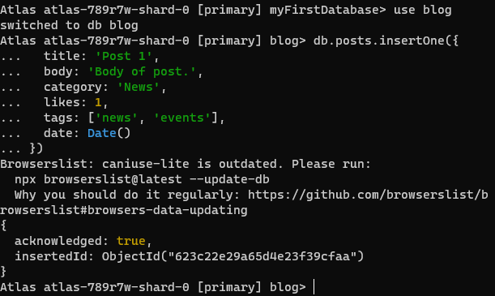
Usar MongoDB
Creamos una db e insertamos datos en una colección (análogo a una tabla)
Use blog
db.posts.insertOne({
title: 'Post 1',
body: 'Body of post.',
category: 'News',
likes: 1,
tags: ['news', 'events'],
date: Date()
})

Slide 64
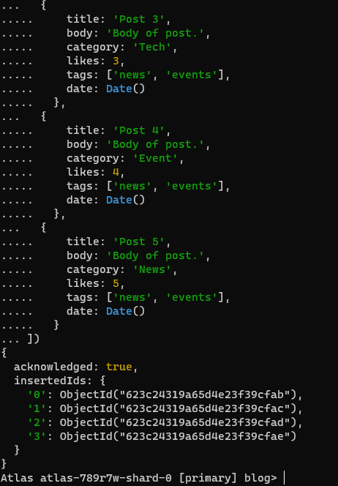
Usar MongoDB
Una vez insertado el primer registro procedemos a insertar múltiples, veamos el cheat sheet de este tutorial y repasemos lo que hemos visto:
https://gist.github.com/codeSTACKr/53fd03c7f75d40d07797b8e4e47d78ec#insert-multiple-documents

Slide 65
Usar MongoDB
El comando use blog, crea una DB llamada blog
Por otra parte db.posts.insertOne nos dice que insertemos en la base de datos actual en la tabla post (si no existe la crea) un registro

Slide 66
MongoDB
READ

Slide 67
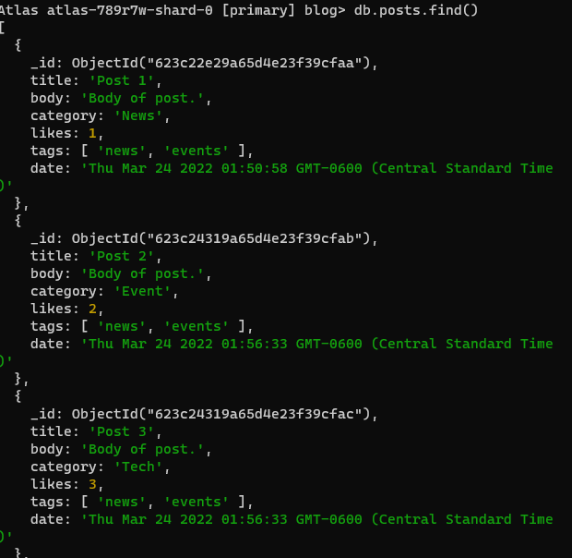
Usar MongoDB
Ya tenemos múltiples registros ahora vamos a leerlos, usando el comando:
db.posts.find()

Slide 68
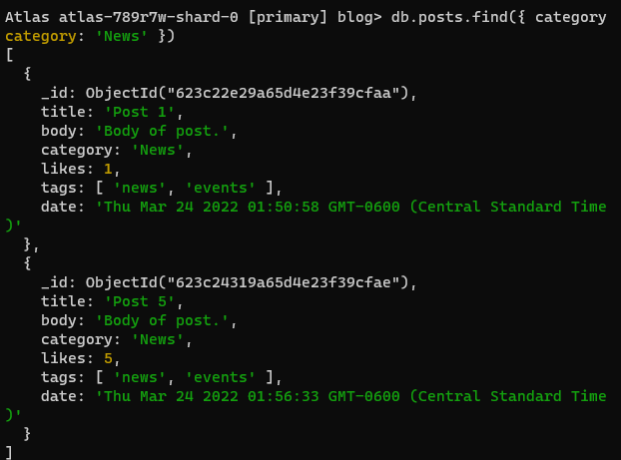
Usar MongoDB
Busquemos ahora que cumpla un criterio en específico:
db.posts.find({category:’News’})

Slide 69
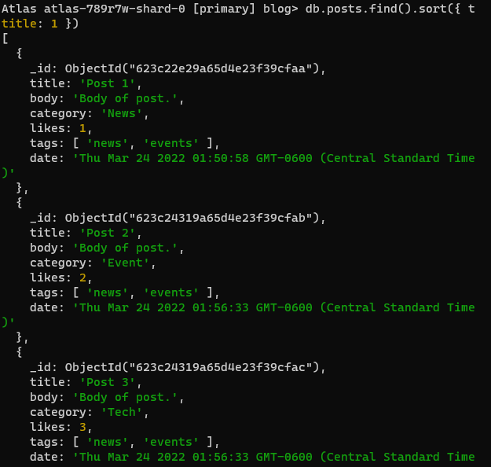
Usar MongoDB
Ordenemos por los valores de una columna
db.posts.find().sort({ title: 1 })

Slide 70
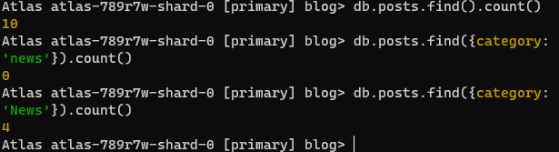
Usar MongoDB
Contar elementos
db.posts.find().count()
db.posts.find({ category: 'News' }).count()

Slide 71
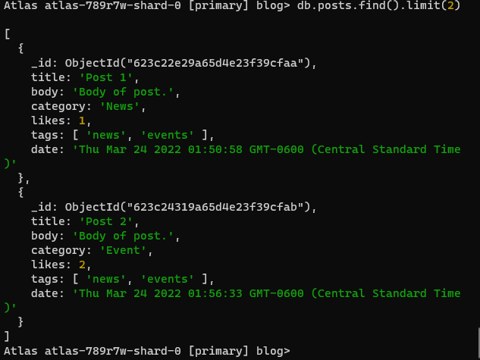
Usar MongoDB
Limitar elementos
db.posts.find().limit(2)

Slide 72
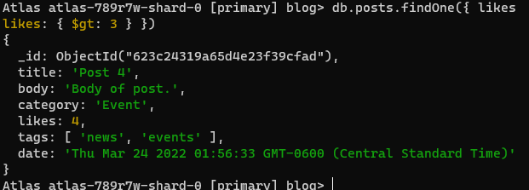
Usar MongoDB
Buscar elementos condicionales
db.posts.findOne({ likes: { $gt: 3 } })

Slide 73
MongoDB
UPDATE

Slide 74
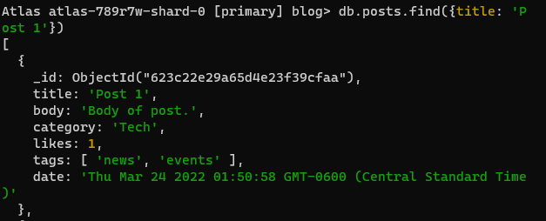
Usar MongoDB
Buscar elemento a modificar
db.posts.find({title: 'Post 1'})

Slide 75

Usar MongoDB
Modificar elemento
db.posts.updateOne({ title: 'Post 1' },
{
$set: {
category: 'Tech'
}
})

Slide 76

Usar MongoDB
Modificar elemento si ya existe, si no insertarlo
db.posts.updateOne({ title: 'Post 6' },
{
$set: {
title: 'Post 6',
body: 'Body of post.',
category: 'News'
}
},
{
upsert: true
})

Slide 77
MongoDB
DELETE

Slide 78

Usar MongoDB
Eliminar un elemento que cumpla con la condicion
db.posts.deleteOne({ title: 'Post 6' })

Slide 79

Usar MongoDB
Eliminar multiples elementos que cumplan con la condicion
db.posts.deleteMany({ category: 'Tech' })

Slide 80
MongoDB
CREATE = insert()
READ = find()
UPDATE = update()
DELETE = delete()

